Slide 1


Trucos con Openssh en IBM i
TRUCOS Y USO AVANZADO DE SSH DESDE Y HACIA IBM I
Diego E. KESSELMAN
diego@esselware.com.mx
Notes:
Este presentación busca mostrar cómo podemos aprovechar el OpenSSH y sus funcionas avanzadas en IBM I.
Los básicos se verán por arriba, ya que no es el objetivo primario de la presentación

Slide 2
Agenda
Por qué usar SSH en IBM i?
Cómo configuro OpenSSH en IBM i?
Cómo configuro OpenSSH en IBM i?
Qué es lo primero que debo hacer? (1)
Qué es lo primero que debo hacer? (2)
Generando llaves públicas y privadas - Conectándonos sin contraseña
Creando túneles - Generalidades
Túnel Local
Túnel Remoto
Túnel Dinámico
Combinando túneles
Montando un directorio del IFS con SSHFS
Usando un archivo de configuración
Enviando y comprimiendo archivos a la vez
Transfiriendo archivos por SFTP en modo batch y con usuario/password
Ejecutar comandos de forma remota
Norton Commander en IBM i
Sincronizar directorio del IFS con otro servidor
Saltando entre múltiples servidores
Modificar los parámetros de Port Forwarding mientras estamos conectados
Crear un túnel que se mantenga conectado de forma permanente
Ejecutar varias tareas a la vez en la misma sesión
Conectándonos con SSH para usar Access Client Solutions
Conocimientos básicos recomendados para sacar el máximo provecho al SSH

Slide 3
Por qué usar SSH en IBM i?
La comunicación es segura y podemos acceder a todo el equipo (o la red) desde un único puerto)
Nos permite crear túneles (Locales, Remotos, Dinámicos)
Nos permite intercambiar archivos (sftp/scp/ssh+cat)
Podemos sincronizar archivos (RSync)
Soporte compresión (parámetro -C)
Permite usar PASE en toda su potencia (QP2TERM es una pseudo-terminal)
Es un básico para el uso de herramientas de desarrollo como VSCode
Es casi INDISPENSABLE para usar herramientas Open Source portadas de Linux
Notes:
SSH permite, entre otras cosas, usar PASE en todo su potencial. Ni QSHELL ni QP2TERM permiten sacar provecho de la terminal de PASE, por lo cual es ideal para el uso de aplicaciones Open Source.

Slide 4

Cómo configuro OpenSSH en IBM i?
Necesito instalar 5733SC1, que viene con la media de IBM i
Necesito ajustar algunos valores del archivo /QOpenSys/QIBM/UserData/SC1/OpenSSH/etc/sshd_config
Agregar al final del archivo (podemos usar Filezilla para editarlo en nuestra PC, o el conocido EDTF)
  UseDNS yes
  PermitRootLogin yes
  ibmpaseforienv PASE_USRGRP_LIMITED=N
  ibmpaseforishell=/QOpenSys/pkgs/bin/bash # Opcional #
Podemos cambiar el puerto (recomendable) con el parámetro Port.
  Ejemplo:
  Port 8059
Notes:
Algunos de los parámetros que debemos editar o agregar en nuestro archivo de configuración sshd_config.
Luego de cada cambio es necesario reiniciar el servidor *SSHD
El parámetro "PermitRootLogin yes" permite que los usuarios *SECOFR puedan conectarse al equipo. El default es que no.
También se puede usar "PermitRootLogin prohibit-password" una vez que tengamos todo el ambiente funcionando de forma correcta. Antes podría dificultar nuestro trabajo.
El valor "ibmpaseforienv PASE_USRGRP_LIMITED=N " permite usar nombres de perfil de usuario de más de 8 caracteres
El valor "ibmpaseforishell=/QOpenSys/pkgs/bin/bash" fuerza el uso de BASH como intérprete de comandos, el cual tiene varias ventajas, como el historial, el autocomplete y otras ventajas adicionales.
Por seguridad se recomienda cambiar el puerto de SSH , especialmente si el servidor publicará sus puertos en Internet.

Slide 5
Qué es lo primero que debo hacer? (1)
Hago que arranque en automático durante el IPL
CHGTCPSVR SVRSPCVAL(*SSHD) AUTOSTART(*YES)
Creo el directorio de usuario en el IFS con los permisos sólo para mi perfil:
  CALL QP2TERM
  mkdir /home/USUARIO
  chown usuario /home/USUARIO
  chmod 700 /home/USUARIO
  ssh-keygen <Enter a todas la preguntas que hará>
  Salgo con F3
Notes:
El comando "ssh-keygen" crea el directorio /home/USUARIO/.ssh con los permisos adecuados y genera llaves pública y privada

Slide 6
Qué es lo primero que debo hacer? (2)
Creo mis llaves públicas y privadas usando PuTTYGen o ssh-keygen en mi PC y subo la llave privada al servidor para poder firmarme sin password. Puedo usar ssh-copy-id
Instalo las herramientas Open Source, preferentemente usando Access Client Solutions para que instale BASH (se instala por default). También se recomienda instalar TMUX, GZIP, PIGZ, Python3, Python3-pip, RSYNC, LFTP, MC, VIM, JOE, NANO, db2util
Creo mi archivo de perfil /home/USUARIO/.bash_profile (Puedo subirlo con Filezilla o usar alguno de los editores como "vi" o "nano")
  PATH=$PATH:/QOpenSys/pkgs/bin
  TERM=aixterm
  export QIBM_MULTI_THREADED='Y'
  export LC_CTYPE=ES_MX
  export PS1="\u@\[\e[32m\]\H\[\e[m\]:\w>"
  export TERM
  export PATH
Reinicio el servicio de SSHD
  ENDTCPSVR *SSHD
  STRTCPSVR *SSHD
Notes:
Aunque no es indispensable es recomendable crear un archivo .bash_profile para configurar variables de ambiente que permitan un trabajo cómodo.
En el ejemplo:
PATH se modificó para incluir las herramientas Open Source instaladas por YUM
TERM se modificó para que las combinaciones de teclas sean correctas. aixterm es el default para AIX, en el cual se ha basado PASE
LC_CTYPE indica el tipo de idioma (LOCALE)
PS1 ajusta el prompt de la línea de mandatos. En este caso para ver usuario, nombre de host y ruta.

Slide 7
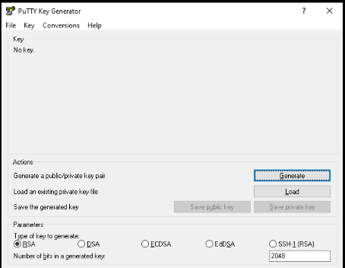
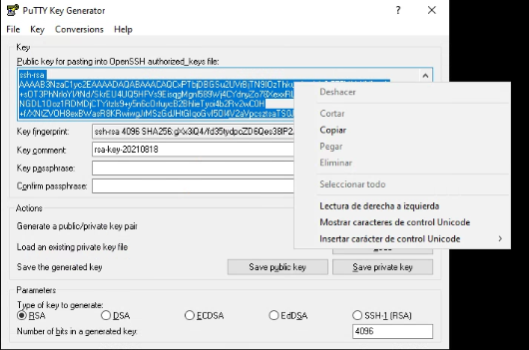
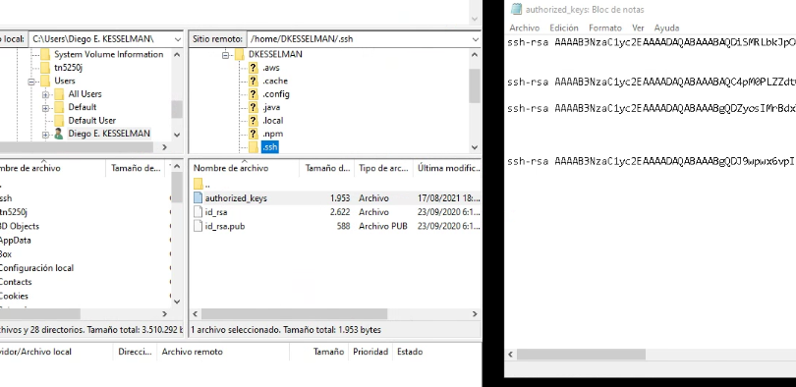
Generando llaves públicas y privadas - Conectándonos sin contraseña
Para conectarnos desde Windows podemos usar el cliente de OpenSSH desde una sesión de CMD:
ssh-keygen <Enter a cada pregunta>
  Generará un archivo id_rsa.pub en el directorio c:\Users\MIUSUARIO\.ssh\
  Debo abrir con Notepad y copiar el contenido en el portapapeles.
  Me conecto por Filezilla al servidor, entro en /home/UserIBMi/.ssh/ y edito el archivo authorized_keys. Debo agregar el contenido al final del archivo
  Si tengo PuTTY debo usar PuTTYGen (viene en la versión completa del producto) y copiar la clave de OpenSSH que aparece en la ventana
  En la sesión de Putty debemos indicar la clave privada y el usuario para conectarnos sin contraseña
  Configuring the PuTTY Secure Shell (SSH) Client to Use Public-Key Authentication
Notes:
Las llaves públicas y privadas permiten conectarse al servidor SSH (IBM I) de forma segura y sin uso de contraseñas. Esto es muy útil cuando necesitamos efectuar tareas en modo bath, donde no habrá intervención humana.

Slide 8
Creando túneles - Generalidades
Un túnel me permite tomar un puerto remoto de algún servicio de TCP que sea accesible desde el servidor.
Ejemplo: Puedo hacer que se vea el puerto 80 de un servidor remoto como si corriera en mi PC y ver la página haciendo http://localhost
Existen distintos tipos de túneles
Locales: "Tomo" un puerto remoto del servidor a mi equipo (PC o Servidor)
Remotos: "Envío" un puerto desde mi equipo al servidor remoto
Dinámicos: Creo un proxy SOCKS5 que me permite ver múltiples puertos a la vez
Para crear túneles necesito los siguientes valores en sshd_config (pueden estar comentados con un #)
PermitTunnel yes
AllowTcpForwarding yes
Notes:
Los túneles o "port forwardings" son mecanismos de comunicación que permiten trasladar la información de puertos TCP visible desde el servidor con SSH (puede ser del mismo servidor o de otro a su alcance) hacia el cliente o desde el cliente al servidor, según su uso.
Los valores de PermitTunnel y AllowTcpForwarding controlan el acceso.
Sin embargo, aunque el valor de los permisos sea "no", es posible brincarse ese control usando mecanismos con SSHUTTLE en combinación con Python3.

Slide 9
Túnel Local
El más común y fácil de usar:
  Ejemplo: ssh –L 8080:127.0.0.1:80 usuario@IPSERVER
  -L declara un túnel local
  8080 es el puerto en que veré el túnel
  127.0.0.1 es la IP vista desde el servidor remoto. En este caso es el propio servidor, pero podría ser otro en la misma red
  80 es el puerto del servidor remoto
Equipo Local
Equipo Remoto
Puerto 8080
  ssh –L 8080:127.0.0.1:80 usuario@IP_Remoto
Puerto 80

Slide 10
Túnel Remoto
A diferencia de un túnel local, entrego un puerto al servidor destino
  Ejemplo: ssh –R 2222:IP_SFTP:22 usuario@IPREMOTO
  -R declara un túnel Remoto
  2222 es el puerto en que veré el túnel
  IP_SFTP es la IP vista desde mi equipo. En este caso es un servidor de SFTP
  22 es el puerto del servidor de SFTP
SFTP
Equipo Local
Equipo Remoto
Puerto
22
  ssh –R 2222:IP_SFTP:22 usuario@IPREMOTO
Puerto
2222

Slide 11
Túnel Dinámico
Este tipo de túnel permite acceder a cualquier puerto visible por el equipo remoto
  Ejemplo: ssh –D 1080 usuario@IPREMOTO
  -D declara un túnel Remoto
  1080es el puerto en que veré el túnel
Para hacer uso de este tipo de túnel necesito contar con aplicaciones que soporten proxy SOCKS5, como la mayoría de los navegadores, PuTTY y TN5250J
Para los programas que NO soporten proxy SOCKS5 puedo usar algunas aplicaciones que "proxifican" la comunicación, como Proxifier, WideCap, Proxychains, SSHUTTLE, etc
Desde con un túnel dinámico puedo ver TODA la red que ve el servidor remoto
Toda la red
Equipo Local
Equipo Remoto
  Ejemplo: ssh –D 1080 usuario@IPREMOTO
Puerto
1080
Notes:
El uso de un túnel dinámico permite usar un único puerto para acceder a los servicios en la red remota, con un mecanismo de proxy SOCKS5. Esto requiere de soporte en los programas, como TN5250J.
Para el uso de herramientas como IBM Access Client Solutions for I es necesario usar herramientas como:
Windows -> Proxifier / WideCap
Linux -> Proxychains / SSHuttle / TSOCKS
Mac -> SSHUTTLE
Hay que considerar que la capacidad de hacer esto puede representar un agujero de seguridad para la empresa

Slide 12
Combinando túneles
Podemos combinar diferentes tipos de túneles para cumplir con nuestros objectivos de conectividad
Podríamos usar un túnel reverso para conectar nuestro IBM i a un servidor en la nube y publicar el puerto SSH y luego desde nuestro equipo conectarnos al mismo equipo y desde ahí llegar al IBM i
El escenario sería así
  Equipo Remoto - Túnel Reverso: ssh –R 2222:localhost:22 usuario_cloud@ip_cloud
  Equipo Local - Túnel Local: ssh –L 2222:localhost:2222 usuario_cloud@ip_cloud
  Equipo Local - Túnel Dinámico: ssh –D 1080 –p 2222 usuario_remoto@localhost
Equipo Local
Equipo en la nube
Equipo Remoto
OpenSSH Remoto: 2222
OpenSSH Remoto: 2222
OpenSSH: 22
Túnel local
2222->2222
Túnel Reverso
22->2222
Túnel Dinámico
1080
Túnel Dinámico
Notes:
En este caso usamos un servidor intermedio en la nube, pero puede estar en la oficina o incluso en la casa. Este equipo será "intermediario" y recibirá el puerto SSH del servidor remoto (IBM I o un equipo con salida a Internet en la misma red) y permitirá que nos podamos conectar desde nuestra PC para usarlo de puente.
Una vez que hayamos obtenido mediante túnel local el puerto de SSH del servidor remoto crearemos un túnel dinámico apuntando a la misma PC (localhost) pero en el puerto que obtuvimos del servidor IBM I.
Esto debe hacerse con cuidado, ya que podría representar una vulnerabilidad si no se tienen los cuidados necesarios.
Existen firewalls que usan Deep-packet-inspection y pueden identificar el servicio de SSH aunque se ejecute en otro puerto. Se recomienda usar el puerto 443 en el servidor de puente para intentar evitar bloqueos en puertos.

Slide 13
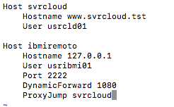
Combinando túneles (2)
Podemos combinar todo esto de forma sencilla usando ProxyJump y el archivo .ssh/config
Usando SSHUTTLE o Proxifier podemos tener acceso completo a la red
Podemos conectarnos haciendo:
ssh ibmiremoto
O
sshuttle –r ibmiremoto 0/0
Notes:
En este caso usamos un servidor intermedio en la nube, pero puede estar en la oficina o incluso en la casa. Este equipo será "intermediario" y recibirá el puerto SSH del servidor remoto (IBM I o un equipo con salida a Internet en la misma red) y permitirá que nos podamos conectar desde nuestra PC para usarlo de puente.
Una vez que hayamos obtenido mediante túnel local el puerto de SSH del servidor remoto crearemos un túnel dinámico apuntando a la misma PC (localhost) pero en el puerto que obtuvimos del servidor IBM I.
Esto debe hacerse con cuidado, ya que podría representar una vulnerabilidad si no se tienen los cuidados necesarios.
Existen firewalls que usan Deep-packet-inspection y pueden identificar el servicio de SSH aunque se ejecute en otro puerto. Se recomienda usar el puerto 443 en el servidor de puente para intentar evitar bloqueos en puertos.

Slide 14
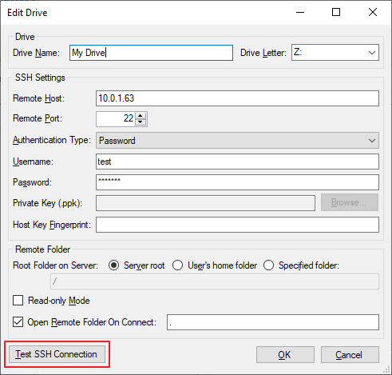
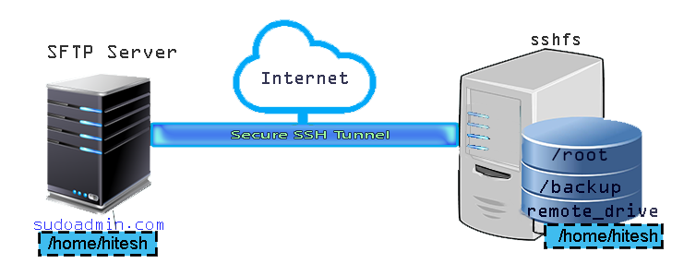
Montando un directorio del IFS con SSHFS
El SSHFS es un file system que permite montar un directorio del IFS de forma similar al NFS, pero con encripción y a mayor velocidad.
En Windows podemos usar SFTP Drive 2 de nSoftware (hay versión gratuita).
Puede ser alternativa a NETSERVER
Notes:
En Linux el comando es bastante sencillo de usar: sshfs usuario@ip_servidor:/ruta/a/montar/ /punto/de/montaje/
En Windows se puede usar SFTP Drive 2 , que es bastante eficiente. En algunos casos puede dar muy buenos resultados cuando la conexión es por VPN al IBM I, con mejores tiempos de respuesta que mapear una unidad en NetServer

Slide 15
Usando un archivo de configuración
En entornos Linux y en el mismo IBM i podemos usar un archivo de configuración para usar alias y simplificar la forma de conectarnos
Ejemplo:
Lo usamos de la siguiente forma:
ssh ibmi01
Host ibmi01
HostName 192.168.50.225
User dkesselman
Port 2222
IdentityFile /home/diego/.ssh/id_rsa
Notes:
Hay muchas más opciones que podemos usar para simplificar nuestro acceso. Incluso es posible encadenar conexiones entre varios servidores con ProxyJump y para conectarnos sólo haremos :
ssh ibmi_destino

Slide 16
Enviando y comprimiendo archivos a la vez
El comando SSH combinado con GZIP permite comprimir mientras enviamos. Esto puede ser muy útil para enviar un SAVF a un repositorio de respaldos, evitando comprimirlo antes y ocupar espacio adicional:
cat /QSYS.LIB/MYLIB.LIB/MYSAVF.FILE | gzip -c | ssh IPServerBKP "cat > /home/MYDIR/MYSAVF.gz"
Esto es equivalente a …
  cat /QSYS.LIB/MYLIB.LIB/MYSAVF.FILE| gzip -c > MYSAVF.gz
  scp MYSAVF.gz IPServerBKP:/home/MYDIR/
  … pero ahorrando el espacio en disco del archivo comprimido
Notes:
Esta es una de las tantas formas de transferir archivos. Obviamente también contamos con SFTP y SCP para transferir, pero deberemos comprimir los archivos antes de transferirlos.

Slide 17
Transfiriendo archivos por SFTP en modo batch y con usuario/password
Enviar archivos en modo bath con SFTP o SCP requiere del uso de claves públicas y privadas para evitar que pregunte por usuario y password, las cuales no se pueden ingresar en modo batch.
La herramienta Open Source LFTP (se instala con YUM) permite usar usuario/password para ejecutar comandos de SFTP:
lftp sftp://usuario:password@IPServer -e "put archivo.ext; bye"
Notes:
El comando LFTP soporta múltiples protocolos: SFTP, FTP, WebDav (HTTP) , AFS, etc
Tiene diferencias en el modo BATCH con el comando SFTP, pero es tanto o más funcional que este.

Slide 18
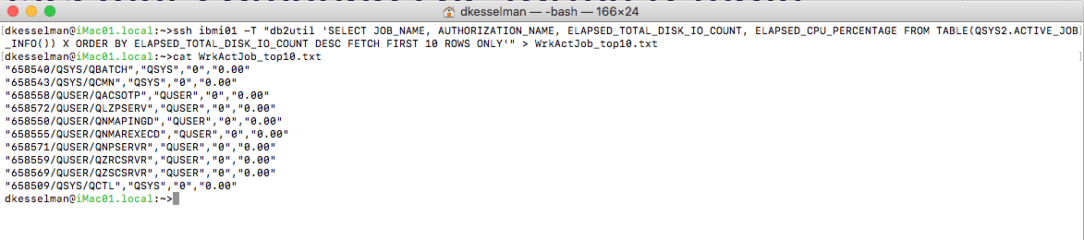
Ejecutar comandos de forma remota
Puedo ejecutar comandos en el equipo remoto y guardar el resultado en mi equipo local.
El comando "system" de PASE permite ejecutar comandos CL.
ssh ibmi01 -T "db2util 'SELECT JOB_NAME, AUTHORIZATION_NAME, ELAPSED_TOTAL_DISK_IO_COUNT, ELAPSED_CPU_PERCENTAGE FROM TABLE(QSYS2.ACTIVE_JOB_INFO()) X ORDER BY ELAPSED_TOTAL_DISK_IO_COUNT DESC FETCH FIRST 10 ROWS ONLY'" > C:\MyReports\WrkActJob_top10.txt
ssh ibmi01 –T "system WRKACTJOB"
Nota: db2util debe ser instalado usando YUM para poder ejecutar este ejemplo
Notes:
Algunos comandos como WRKACTJOB o WRKSYSSTS tienen la capacidad de identificar si son llamados con el comando "system" desde PASE para enviar la salida por pantalla.

Slide 19
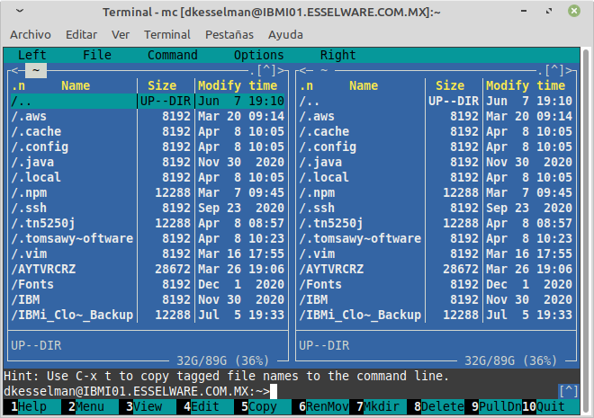
Norton Commander en IBM i
Existe el programa Midnight Commander, que es similar al Norton Commander, pero versión IBM i.
Comando: mc
Notes:
Esta es una herramienta para nostálgicos. Al no tener PDM en PASE podemos usar Midnigh Commander, como en los viejos tiempos de DOS.

Slide 20

Sincronizar directorio del IFS con otro servidor
El comando RSYNC permite sincronizar directorios dentro de un mismo equipo o con un equipo diferente, pero sólo transfiere los archivos nuevos o con una fecha de actualización más reciente.
Esto puede ser muy útil si tenemos archivos que se acumulan en el IFS, como facturas electrónicas, archivos PDFs, etc.
Ejemplo:
rsync -zha --max-size='20480k' /home/dkesselman/Documentos/* ServidorRemoto:/home/dkesselman/Documentos/
Notes:
El comando RSYNC tiene varias opciones. Algunas incluso permite borrar los datos del origen una vez sincronizado. Se recomienda leer atentamienta la documentación.

Slide 21
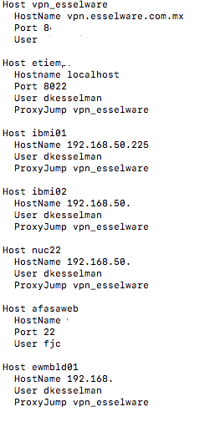
Saltando entre múltiples servidores
Si necesito saltar entre varios servidores hasta llegar a mi destino puedo usar la función ProxyJump (-J) :
Ejemplo:
ssh -J usuariosvr1@IPSvr1,usuariosvr2@IPSvr2 usuariosvr3@IPSvr3
Tambièn podemos usar el archivo .ssh/config para indicar còmo llegaremos a ese servidor, usando la directiva ProxyJump
Notes:
Como mencioné en el slide del archivo de configuración, si es algo que se hará de forma frecuente, recomiendo configurarle en dicho archivo para facilitar su uso.

Slide 22
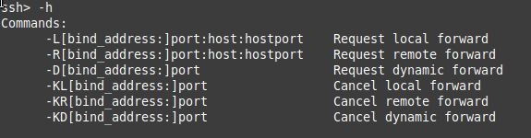
Modificar los parámetros de Port Forwarding mientras estamos conectados
Presionando de forma rápida ~C podemos modificar la sesión en curso y agregar más túneles.
Con la opción -h podemos ver la ayuda:

Slide 23
Crear un túnel que se mantenga conectado de forma permanente
En Linux e IBM i podemos usar el comando "autossh" para establecer una conexión que no se desconecte.
Algunos servidores cortan la comunicación pero no dan aviso a nuestro equipo y sólo deja de pasar información. El comando autossh envía paquetes a intervalos regulares para evitar esto y reintenta en caso de caídas.
Es ideal para establecer conexiones de túneles persistentes usando llaves público/privadas
La opción -M indica el puerto de monitoreo
La opción -f hace que ejecute en 2do plano
Ejemplo:
autossh -M 10081 -o "ServerAliveInterval 30" -o "ServerAliveCountMax 3" -L 2222:localhost:22 usuariocloud@servercloud –f
Notes:
AutoSSH es una herramienta ideal si van a crear un túnel permanente a un servidor en la nube o a cualquier otro servidor que se encuentre fuera de la LAN y que pudiera tener interrupciones.
Si van a usar el mecanismo de usar múltiples túneles para evadir un firewall AUTOSSH puede ser perfecto, sobre todo si la conexión será a un equipo que está usando una conexión ADLS o de proveedor de internet por cable.

Slide 24
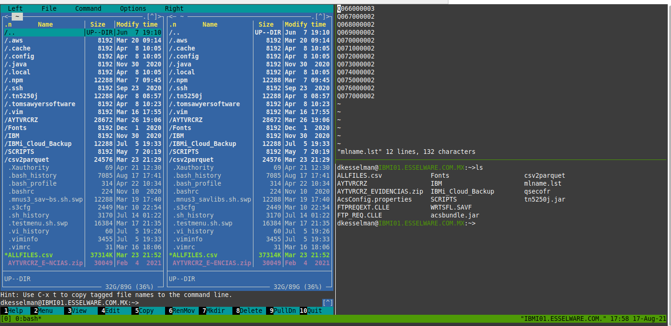
Ejecutar varias tareas a la vez en la misma sesión
El comando TMUX (se instala con YUM) permite multiplexar la terminal.
También permite compartir la sesión de SSH con otro usuario y trabajar en un archivo de forma simultánea.
Para usarlo sólo necesitamos ejecutar "tmux":
  CTRL+B % -> Divide la pantalla horizontalmente
  CTRL+B " -> Divide la pantalla de forma vertical
  CTRL+Flecha de cursor -> Cambia de panel según la flecha
Para más información pueden ir a la página:
https://tmuxcheatsheet.com/
Notes:
TMUX tiene varias funciones muy valiosas e interesantes. Se los recomiendo si quieren editar un archivo entre varios. No es AnyDesk ni TeamViewer, pero es bastante útil.

Slide 25
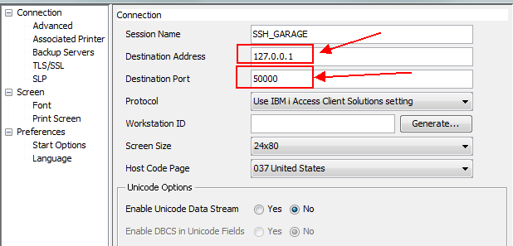
Conectándonos con SSH para usar Access Client Solutions
Si sólo tenemos acceso al IBM i a través de un servidor de salto o el propio IBM i pero el único puerto disponible es de SSH podemos hacer esto:
ssh -L 50000:localhost:23 -L 2001:localhost:2001 -L 2005:localhost:2005 -L 449:localhost:449 -L 8470:localhost:8470 -L 8471:localhost:8471 -L 8472:localhost:8472 -L 8473:localhost:8473 -L 8474:localhost:8474 -L 8475:localhost:8475 -L 8476:localhost:8476 -o ExitOnForwardFailure=yes -o ServerAliveInterval=15 -o ServerAliveCountMax=3 <myuser>@<myIPaddress>
Para más detalles podemos ir a:
SSH Tunnel configuration for use with IBM i Access Client Solutions
Notes:
Si van a usar SSL para conectarse al servidor los puertos que comienzan con 8xxx deben cambiar a 9xxx y el puerto 23 cambia a 992.
Si son varios equipos a los que nos conectaremos de forma alternativa podemos usar diferentes scripts .bat o .cmd , uno para cada equipo.
Si son varios equipos pero debemos conectarnos de forma simultánea recomiendo usar TN5250j y un túnel dinámico, para no tener conflicto de puertos, o usar herramientas como Proxifier o WideCap

Slide 26
Conocimientos básicos recomendados para sacar el máximo provecho al SSH
Se recomienda tener conocimientos básicos de Linux:
  Uso de vi (recomendado porque viene de fábrica), vim o nano
  Uso de | y > para redireccionar salida standard
  Permisos de Unix y uso de links simbólicos
  Les recomiendo investigar sobre SSHUTTLE. Permite crear una pseudo-VPN entre un Linux (o MAC) y nuestro IBM i
Notes:
Son algunas recomendaciones. El entender un poco de Port Forwarding en los firewalls y modems también ayudará a sacar provecho a esta navaja suiza que es OpenSSH

Slide 27

Preguntas?

Slide 28
Muchas gracias!
Diego E. KESSELMAN
ESSELWARE Soluciones
Director General
dkesselman@esselware.com.mx
T:+52(55) 4040-8279
C:+52(55) 6413-9416

